Slide 1
Муниципальное бюджетное дошкольное образовательное учреждение г.Иркутска детский сад №96
Развитие связной речи у детей подготовительной группы к школе
Составитель: Смертина Виктория Борисовна
МБДОУ № 96г.Иркутска
E-mail:vika25.smertina@yandex.ru

Slide 2
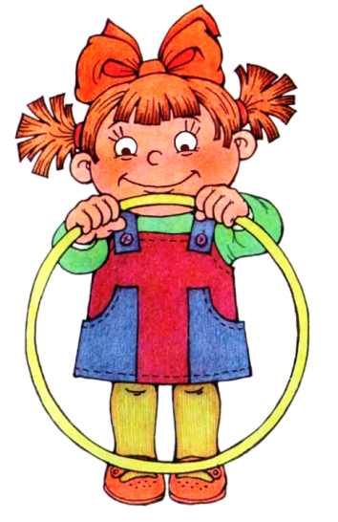
Что такое связная речь
Связная речь – это развернутое, законченное, композиционно и грамматически оформленное, смысловое и эмоциональное высказывание, состоящее из ряда логически связанных предложении.

Slide 3
Проблемы детской речи
Односложная, состоящая лишь из простых предложений речь. Неспособность грамматически правильно построить распространенное предложение.
Бедность речи. Недостаточный словарный запас.
Употребление нелитературных слов и выражений.
Бедная диалогическая речь: неспособность грамотно и доступно сформулировать вопрос, построить краткий или развернутый ответ.
Неспособность построить монолог: например, сюжетный или описательный рассказ на предложенную тему, пересказ текста своими словами.
Отсутствие логического обоснования своих утверждений и выводов.
Отсутствие навыков культуры речи: неумение использовать интонации, регулировать громкость голоса и темп речи и т. д.
Плохая дикция.

Slide 4
Задачи по обучению связной речи
детей подготовительной к школе группы
Умение пересказывать литературные произведения самостоятельно, правильно передавать идею и содержание;
Использовать разные виды пересказа( по ролям, близко к тексту, от лица литературного героя);
Составлять повествовательные рассказы по картине, из личного и коллективного опыта, по набору игрушек;
Составлять рассказы-контаминации, сочетая описание и повествование, описание и рассуждение;
Различать литературные жанры (сказка, рассказ, загадка, по, стихотворение, пословица)
Самостоятельно составлять творческие рассказы, сказки, загадки.

Slide 5
Виды рассказов по обучению связной речи:
рассказывание по памяти;
пересказ;
рассказыванию по воображению;
рассказ-рассуждение;
рассказыванию по восприятию;
беседа;
составление рассказов по сюжетным картинам;
составление рассказов по серии сюжетных картин;
описание пейзажной картины;
обучение рассказыванию по отдельной сюжетной картинке с придумыванием детьми предшествующих и последующих событий;
описание игрушек;
составление рассказов по теме, предложенной воспитателем;
контаминации на тему литературных произведений.

Slide 6
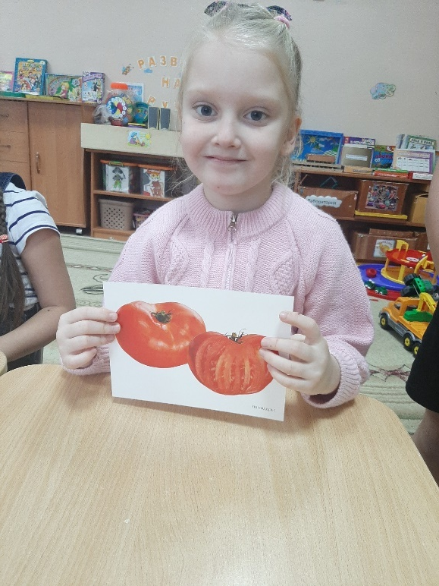
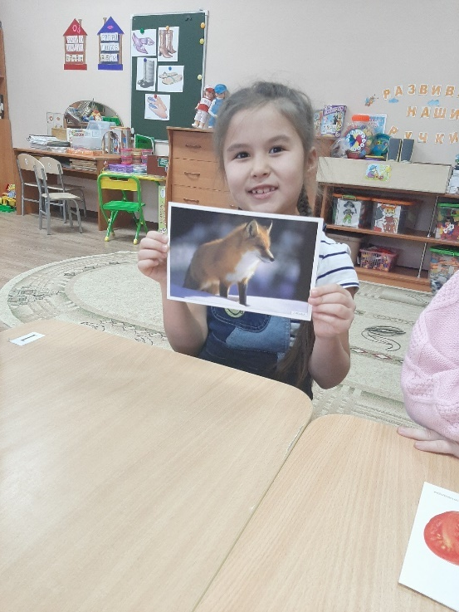
Первый вид работы: составление предложения.

Slide 7
Второй вид работы: составление предложения без опоры на картинку
Воспитатель предлагает придумать предложение про любой предмет, животное.
Задавать наводящие вопросы, для развернутого рассказа.

Slide 8
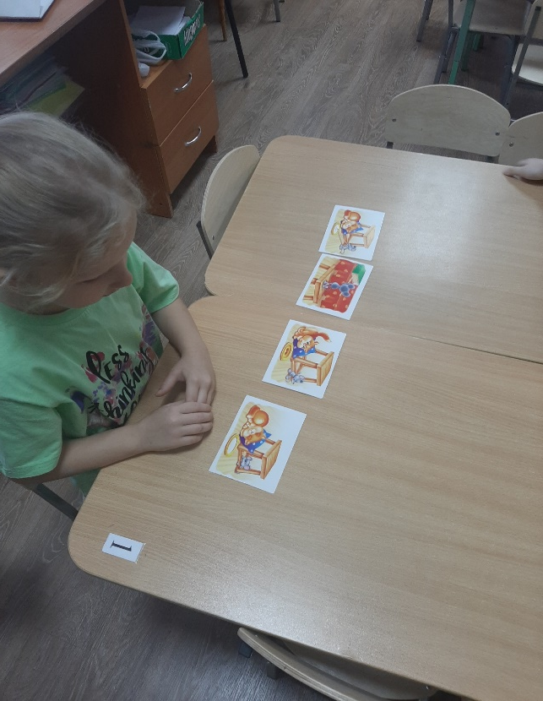
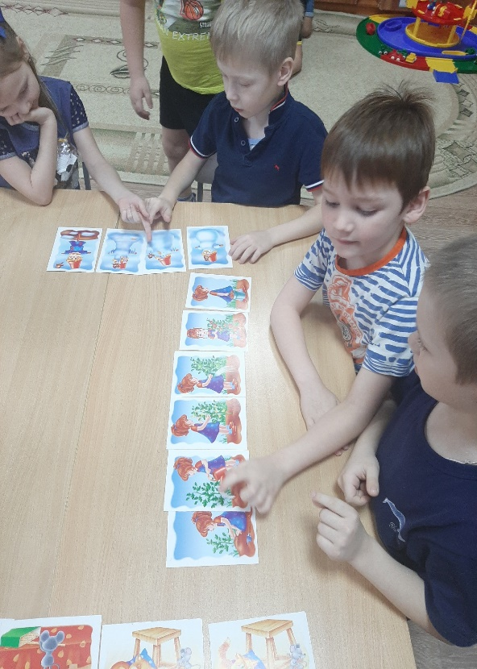
Третий вид работы: Составление рассказа по серии сюжетных картин

Slide 9
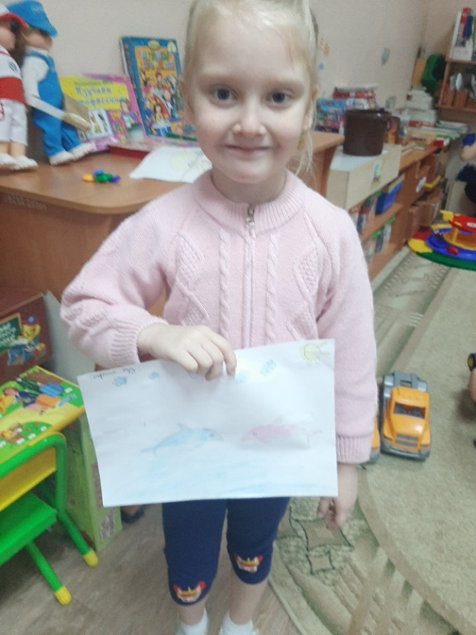
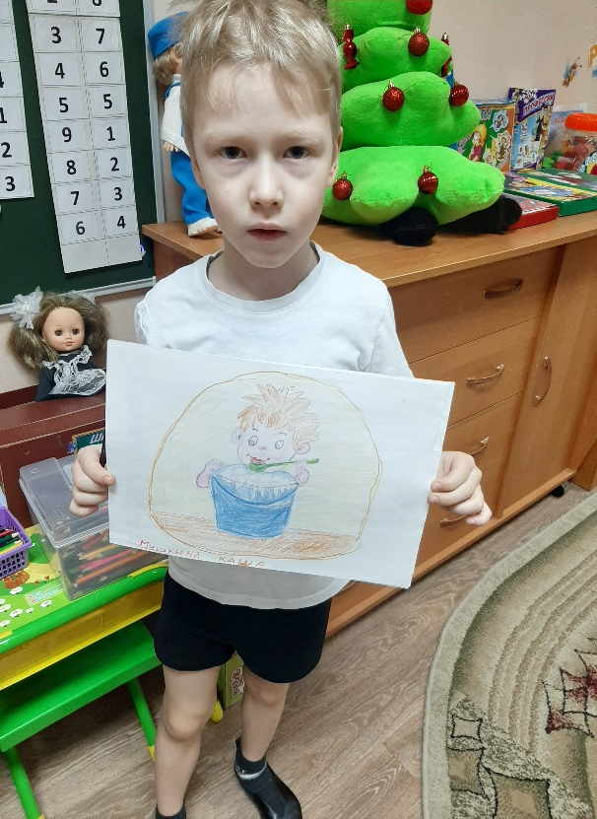
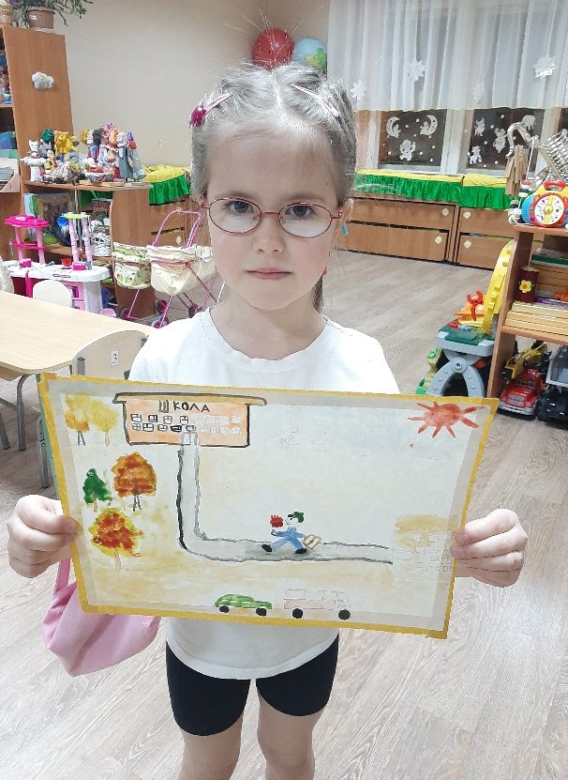
Четвертый вид работы: Завершение начатого рассказа

Slide 10
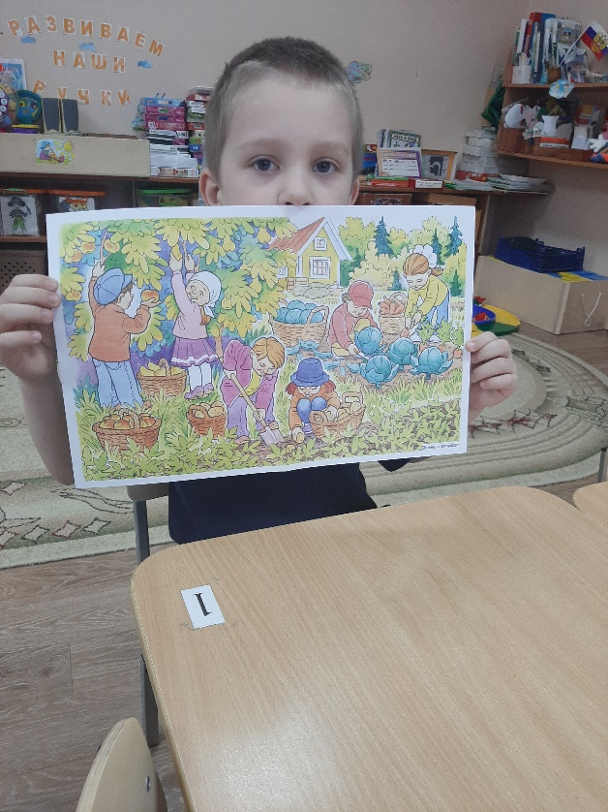
Пятый вид работы: Составление рассказа (сказки) по теме предложенной взрослым.

Slide 11
Вывод:
Занятия по развитию речи дали положительную динамику в развитии детей. Они стали свободно общаться друг с другом и со взрослыми, выразительно читают стихотворения, умеют разгадывать загадки. Свободно, для своего возраста, выражают свои мысли, отвечают на довольно сложные вопросы. С помощью взрослого составляют рассказ по картине или игрушке. С удовольствием слушают художественную литературу, отвечают на вопросы по тексту, дети могут передать основную мысль текста, пересказывая знакомые сказки. Следует отметить, что заметно улучшилась память, воображение и фантазия.

Slide 12
СПАСИБО ЗА ВНИМАНИЕ !

